Slide 1
Бюджет для граждан
подготовлен на основании проекта решения
Собрания депутатов Костино-Быстрянского сельского поселения «О бюджете Костино-Быстрянского сельского поселения Морозовского района на 2016год»
Бюджет для граждан - это аналитический материал, доступный для широкого круга неподготовленных пользователей: основы бюджета и бюджетного процесса, исполнение бюджета, проект бюджета, муниципальные программы, публичные слушания и другая информация для граждан.

Slide 2
ДОХОДЫ – РАСХОДЫ = ДЕФИЦИТ (ПРОФИЦИТ)
ДОХОДЫ
РАСХОДЫ
ДОХОДЫ
РАСХОДЫ
ДЕФИЦИТ
(расходы больше доходов)
При превышении расходов над доходами принимается решение об источниках покрытия дефицита (например, использовать имеющиеся накопления, остатки, взять в долг).
ПРОФИЦИТ
(доходы больше расходов)
При превышении доходов над расходами принимается решение, как их использовать (например, накапливать резервы, остатки, погашать долг).

Slide 3
Межбюджетные трансферты
Дотации
(от лат. «Dotatio» -дар, пожертвование)
Предоставляется без определения конкретной цели их использования
Субвенции
(от лат. «Subvenire» - приходить на помощь)
Предоставляются на финансирование «переданных» другим публично-правовым образованиям полномочий
Субсидии
(от лат. «Subsiduim» - поддержка)
Предоставляются на условиях долевого софинансирования расходов других бюджетов
Иные межбюджетные трансферты (Трансфе́рт от лат. «Transfero»-переношу,перемещаю) Предоставляются на осуществление части полномочий по решению вопросов местного значения в соответствии с заключенными соглашениями

Slide 4
Показатели проекта бюджета Костино-Быстрянского сельского поселения
2016
Доходы
тыс. рублей.
7740,4
тыс. рублей
Расходы
тыс. рублей.
7 940,2
тыс. рублей
Дефицит(-), Профицит(+), тыс. рублей.
-200,0

Slide 5
7 740,4
тыс. руб.
Налоговые доходы 3466,6 тыс. руб.
Неналоговые доходы
88,9 тыс. руб.
Безвозмездные поступления
4184,9 тыс. руб.

Slide 6
Безвозмездные поступления
Дотации на выравнивание бюджетной обеспеченности 3846,9 тыс. рублей
Субвенции бюджетам поселений на выполнение передаваемых полномочий субъектов Российской Федерации
0,2 т.р.
Субвенции бюджетам поселений на осуществление первичного воинского учета на территориях, где отсутствуют военные комиссариаты
174,8 тыс. рублей
4184,9
Прочие межбюджетные трансферты, передаваемые бюджетам поселений 163,0 тыс. рублей

Slide 7
Классификация расходов бюджета по разделам
Национальная оборона
Жилищно-коммунальное хозяйство
Культура, кинематография
Физическая культура и спорт
Общегосударст-венные вопросы
Национальная безопасность и правоохранительная деятельность
Национальная экономика
Каждый из разделов классификации имеет перечень подразделов, которые отражают основные направления реализации соответствующей функции
Например, в составе раздела «Жилищно-коммунальное хозяйство»,
в том числе, выделяются:
коммунальное хозяйство;
благоустройство
Полный перечень разделов и подразделов классификации расходов бюджетов приведен в статье 21 Бюджетного кодекса Российской Федерации

Slide 8
Расходы бюджета Костино-Быстрянского сельского поселения Морозовского района, формируемые в рамках муниципальных программ Костино-Быстрянского сельского поселения , и непрограммные расходы
6975,9 тыс. рублей
964,3 тыс. рублей
2016 год
- расходы бюджета, формируемые в рамках муниципальных программ Костино-Быстрянского сельского поселения
- непрограммные расходы

Slide 9
МУНИЦИПАЛЬНЫЕ ПРОГРАММЫ
Защита населения и территории от чрезвычайных ситуаций, обеспечения пожарной безопасности и безопасности людей на водных объектах
Развитие культуры и туризма
Муниципальная политика
Обеспечение качественными жилищно-коммунальными услугами населения Костино-Быстрянского сельского поселения
Развитие физической культуры и спорта
Развитие транспортной системы
Энергоэффективность и развитие энергетики
Управление муниципальными финансами и создание условий для эффективного управления муниципальными финансами

Slide 10
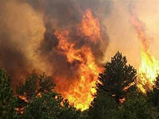
Расходы бюджета в сфере национальной безопасности и правоохранительной деятельности
Объем расходов местного бюджета по разделу «Национальная безопасность и правоохранительная деятельность»
Наименование | 2016 год тыс. рублей
Защита населения и территории от чрезвычайных ситуаций природного и техногенного характера, гражданская оборона (противоклещевая обработка, страхование ГТС) | 70,0
Обеспечение пожарной безопасности (создание минерализированных полос) | 10,0
ИТОГО расходы | 80,0

Slide 11
Расходы бюджета на культуру, кинематографию
За счет средств бюджета Костино-Быстрянского сельского поселения Морозовского района учреждения культуры оказывают населению сельского поселения муниципальные услуги по организации досуга и приобщения жителей муниципального образования к творчеству, культурному развитию и самообразованию и по организации библиотечного обслуживания.
Выполнение функций осуществляется бюджетными учреждениями :
МБУК «Костино-Быстрянский СДК» и МБУК «Костино-Быстрянская библиотека»
Общий объем расходов по разделу «Культура и кинематография» составил:
2016 год
2 430,0 тыс. рублей
В 2016 году на проведение спортивных мероприятий в области физической культуры и спорта предусмотрены средства в размере 10,0 тыс. рублей

Slide 12
Дорожный фонд
Расходы на общегосударственные вопросы
Оплата расходов по всем общегосударственным вопросам
 | 2016 год (тыс. рублей)
Функционирование высшего должностного лица субъекта Российской Федерации и муниципального образования | 784,3
Функционирование Правительства Российской Федерации, высших исполнительных органов государственной власти субъектов Российской Федерации, местных администраций | 3132,2
Резервные фонды | 5,0
Другие общегосударственные вопросы | 227,2

Slide 13
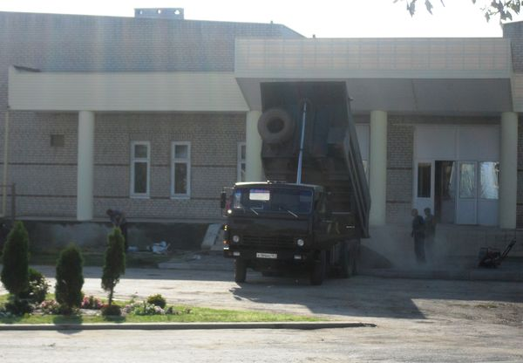
Расходы на дорожное хозяйство (дорожные фонды)
Расходы на содержание автомобильных дорог общего пользования местного значения в 2016 году
 | 2016 год (тыс. рублей)
Содержание и ремонт автомобильных дорог общего пользования | 1 126,6

Slide 14
Расходы на софинансирование расходов по разработке проектно-сметной документации объектов газификации в рамках подпрограммы
«Устойчивое развитие сельской территории Костино-Быстрянского сельского
поселения на 2014-2017 годы и на период до 2020 года»
2016 год (тыс. рублей)
80,0

Slide 15
Расходы бюджета на национальную оборону
Осуществление первичного воинского учета на территориях, где отсутствуют военные комиссариаты в рамках непрограммных расходов органов местного самоуправления
(содержание 1 работника ВУС)
2016 год (тыс. рублей)
174,8

Slide 16
Информация для контактов
Администрация Костино-Быстрянского сельского поселения
Адрес: ул. Котельникова, 74 х.Костино-Быстрянский
Морозовский район, Ростовская обл., 347203
тел. /факс (886384) 3-47-49
e-mail:sp24254@donpac. ru
График работы :
с 8:00 до 16:00 перерыв с 12:00 до 13:00
Выходной суббота, воскресенье

